Slide 1

Trilha – Chatbots
Walter Ritzel Paixão-Côrtes
Principal Software Engineer – Dell Technologies
CSM, MSc.

Slide 2
Agenda
Self-Service BI
  BI Tradicional
  Desafios
Chatbots e BI
Arquitetura Proposta
Resultados

Slide 3
Self-Service BI
Self-Service BI é a capacidade dos usuários de uma empresa em acessar suas bases de dados analíticas, através de ferramentas de BI e realizarem qualquer tipo de análise, “sem necessidade de intervenção da área de TI”.
1
TI - Coletar dados
2
TI - Preparar dados
3
Usuários - Visualizar
4
Usuários - Gerar Relatórios
5
Usuários - Compartilhar

Slide 4
BI Tradicional
Usuários - Preparar Requisitos de Negócio (BDUF)
TI - Desenvolver durante 2 – 8 semanas
Usuários – Retornar Relatório ao TI porque está incorreto
Repetir o Processo
O modelo tradicional envolve diversos papéis e principalmente, um fluxo de trabalho onde a capacidade de análise dos usuários está limitada pela capacidade de entrega de soluções pelo pessoal de TI.

Slide 5
Desafios
Acesso a dados é complexo
  Governança dos dados
  Regras de privacidade
  Fragmentação dos dados
Ferramentas Especializadas de BI
  Questões de Licenciamento
  Falta de treinamento
Processos burocráticos

Slide 6
Chatbots e BI
Interface simples
  Comunicação usando linguagem natural, via texto ou voz
  Presente a partir de várias aplicações
Autonomia
  Redução da necessidade de funcionários dedicados a resolver esse tipo de requisição
Flexibilidade
  Obtenção de resultados que não haviam sido pensados anteriormente
  Não existem dashboards ou relatórios pré-definidos

Slide 7
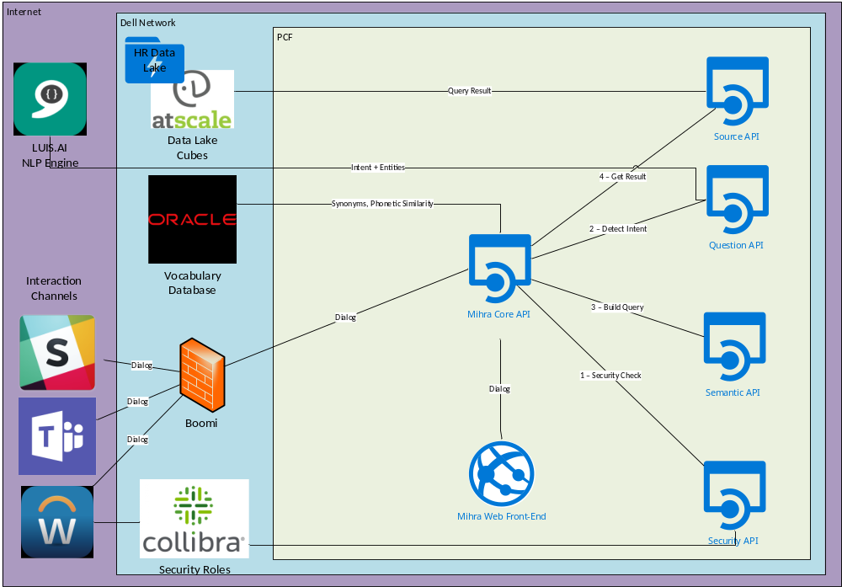
Arquitetura Proposta

Slide 8
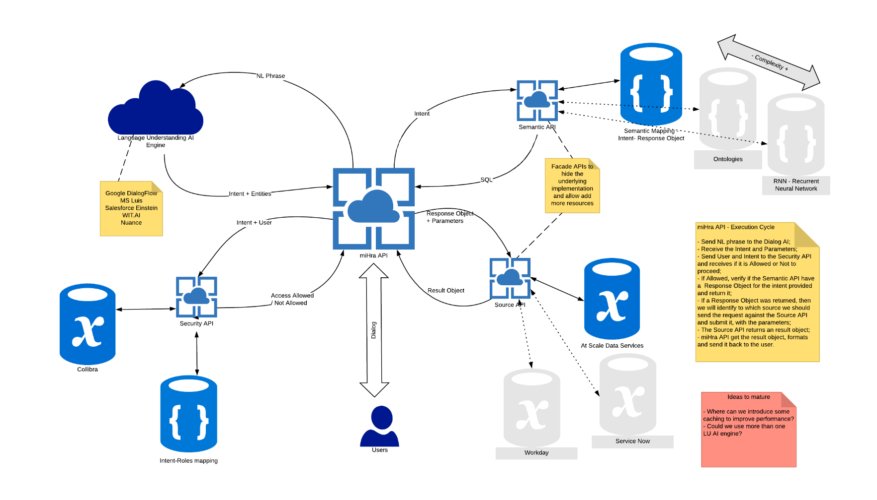
Arquitetura Proposta
4
1
2
3
5

Slide 9
Arquitetura Proposta
Language Understanding Engine – É um mecanismo de inteligência artificial capaz de transformar questões feitas em linguagem natural em intenções e parâmetros.
Security API – Usando o Collibra como sistema de registro para funções de segurança de RH, uma questão feita por um funcionário será analisada para verificar se ele pode ter acesso à resposta.
Source API – Sistemas de origem para obter a resposta para a pergunta feita. A primeira fonte será AtScale, onde o Modelo Analítico nos ajudará a responder as perguntas. Outras fontes podem ser agregadas, como os casos de My HR, Workday FAQs, Links e muito mais.
Semantic API – Mecanismo de aprendizado de máquina que ajudará a determinar a origem que responderá à pergunta e as correlações que podem existir entre as fontes para fornecer a melhor experiência ao usuário.
Front-end – A ideia é construir um Chatbot, que estará presente em muitas interfaces, como Skype, Microsoft Teams ou Slack, com possibilidade de entrada via texto ou voz.

Slide 10
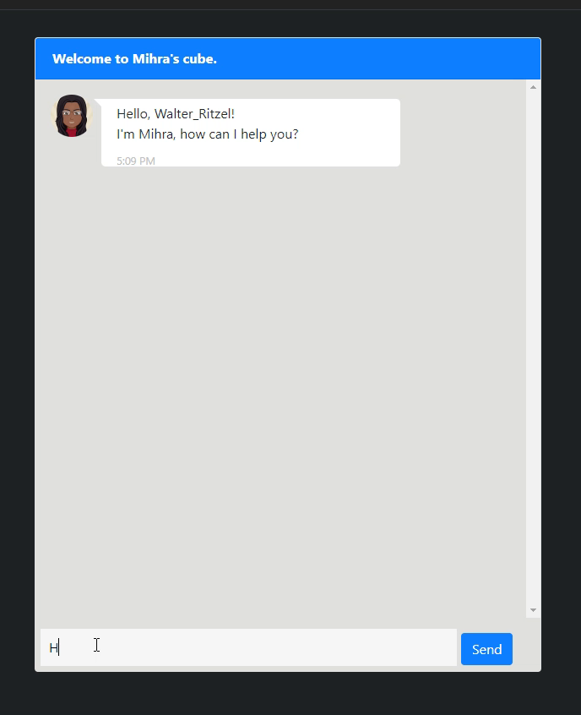
Resultados
Reconhece as intenções de headcount, greetings, thankyou
Reconhece 12 tipos de entidades
Se conecta dinamicamente a um cubo no AtScale
Provê respostas escalares
Provê respostas “slice and dice”
Provê segurança baseada em grupos

Slide 11

Q&A

Slide 12


